Slide 1
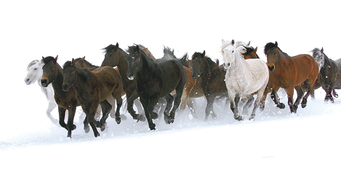
KOnji
Napravio: Tomislav Kurtušić 1.c

Slide 2
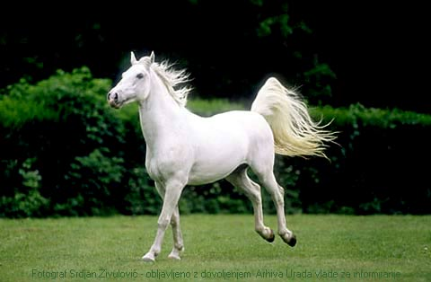
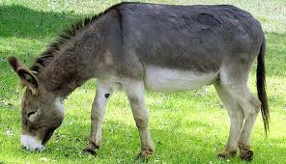
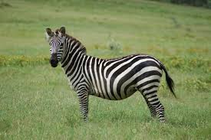
Porodica konja
Konji (Equidae) su porodica sisavaca iz reda neparnoprstaša, u kojoj se danas nalazi samo jedan živući rod, Equus. U ovu porodicu pripadaju životinje, koje se obično nazivaju konjima, magarcima i zebrama. Razgraničenje pojedinih vrsta je još i danas sporno. Domaći konj i domaći magarac, domesticirani oblici divljih konja odnosno afričkih divljih magaraca, i danas imaju važnu ulogu kao jače i tegleće životinje i rasprostranjeni su cijelim svijetom
KONJ
MAGARAC
ZEBRA

Slide 3
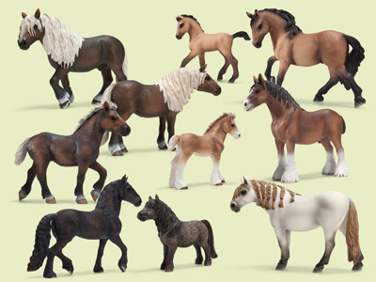
Općenito...
Konji su općenito krupne životinje s relativno velikom glavom i dugim ekstremitetima. Veličina i težina variraju; dužina od glave do repa je između 200 i 300 cm, rep je od 30 do 60 cm, a visina u ramenima im je od 100 do 160 cm. Krzno im je gusto i najčešće kratko, a većina vrsta imaju na vratu, tjemenu i repu duže ili čak duge dlake (vidi grivu). Boja krzna većine vrsta s gornje strane je siva ili smeđa, a s donje bjelkasto-siva. Kod više vrsta se mogu pojaviti pruge na ramenima i nogama, a sve tri vrste zebri poznate su upravo po svom upadljivom cno-bijelo prugastom krznu.

Slide 4
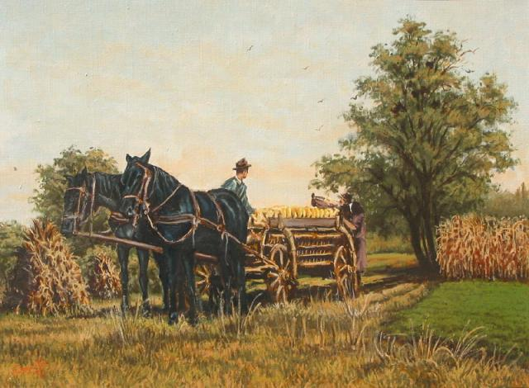
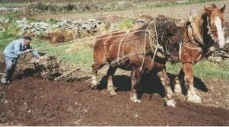
Konji služe kao...
U prijašnjim vremenima ljudi su ih koristili kao što je sada traktor ili automobil. S njima su obrađivali zemlju, s njima se vozili.
Danas je sve veći luksuz imati konja za svoje zadovoljstvo, za jahanje, za zapregu i za pokazivanje na raznim manifestacijama.

Slide 5
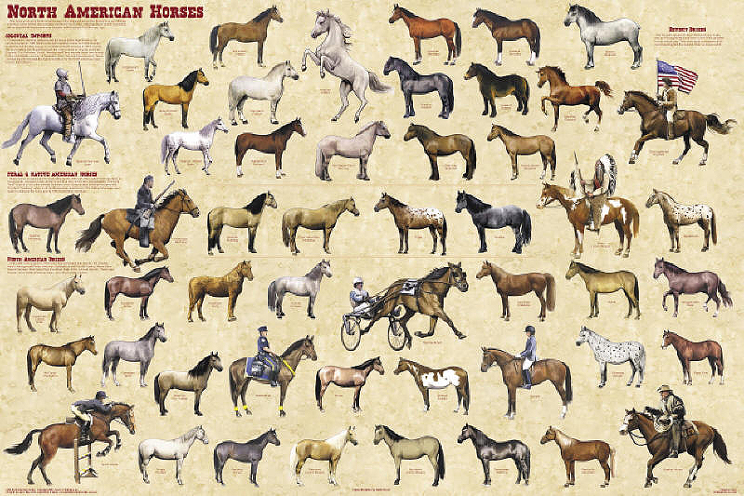
Vrste konja

Slide 6
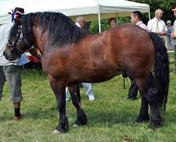
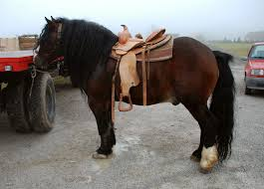
Hrvatski posavac
Hrvatski posavac je hrvatska autohtona pasmina konja. Nastao je na području slivnog toka rijeke Save. Danas se najviše uzgaja u Sisačko-moslavačkoj i Zagrebačkoj županiji (okolica Velike Gorice). U narodu ga zovu i posavski konj, posavski bušak i posavec. Velik dio godine provodi u prirodi na otvorenom. Otporan je na vremenske neprilike i skromnih je zahtjeva. Ima zbijenu i čvrstu građu tijela. Blage je ćudi i poslušan. Pasmina je ugrožena. Broji nešto više od 1000 primjeraka prema istraživanju iz 2000. godine. Imao je veliku gospodarsku vrijednost prije pojave mehanizacije u poljoprivredi. Između ostaloga, služili su u vuči brodova na Savi, a njima je dopremljen i kamen za spomenik banu Josipu Jelačiću na središnjem zagrebačkom trgu. Bili su poznati i u Beču i uBudimpešti. Od 1991. godine, počinje sustavan uzgojno-selekcijski rad. Koristi se u rekreativne i turističke svrhe, poput parka prirode Lonjsko polje.

Slide 7
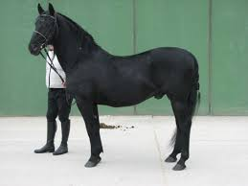
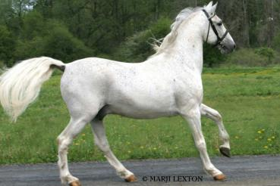
Lipicanac
Lipicanac je pripadnik svjetski poznate pasmine konja, uzgojene u Sloveniji. Pasmina je nastala 1580. u Lipici na slovenskom krškom području, u tadašnjoj Habsburškoj Monarhiji. Pluto - izvorni danski pastuh, sivac, oždrijebljen 1765. u ergeli Frederiksborg.
Neapolitano - izvorni napolitanski pastuh, riđan, oždrijebljen 1790.
Conversano - izvorni napolitanski pastuh, vranac, oždrijebljen 1767.
Maestoso - sivac, oždrijebljen 1773. u ergeli Kladruby.
Favory - plavkasti riđan, oždrijebljen 1779. u ergeli Kladruby.Siglavy - sivac, izvorni arapski konj oždrijebljen 1810.

Slide 8
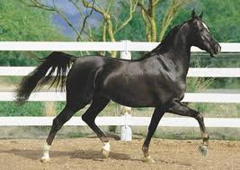
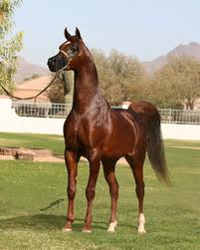
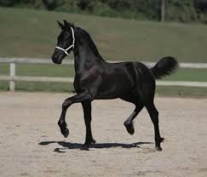
Arap
Bezuvjetna ljepota, bogata povijest, nevjerojatna povezanost sa gospodarom…
Iz drevnih pustinja bliskog istoka razvila se najstarija pasmina konja, ARAPSKI KONJ. Sada predstavlja najpopularniju pasminu konja u svijetu pri čemu promatrač na prvi pogled doživljava niz osjećaja koji se ne može opisati riječima, a za vlasnika ponos.

Slide 9
Ovo su tri u Hrvatskoj najpoznatije vrste konja. Lipicanska populacija prosirena je i na ergele u Hrvatskoj. Ergela Đakovo uzgaja lipicanske konje.

